Slide 1
LA PRACTICA DE LA JUSTICIA
Dr. Andy Woods
Pastor Principal – Sugar Land Bible Church
Presidente – Seminario Teológico Chafer

Slide 2
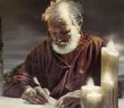
Respondiendo Once Preguntas
¿Quién lo escribió? – Santiago
¿Qué sabemos acerca del autor? – Es el ½ Hermano de Cristo
¿Quién fué la audiencia? – Judios creyentes en la Diaspora
¿Desde dónde fué escrito? – Jerusalén
¿Cuando fué escrito el libro? – d.C. 44‒47
¿Cuál fue la ocasión del libro? – La Práctica de la Justicia
¿Cuál es el propósito del libro? – Alcanzar la práctica de la justicia
¿De qué se trata el libro? – Práctica de la Justicia
¿Cuál es el tema del libro? – Vida Diaria
¿Qué hace este libro diferente? – Sentido Práctico
¿Cómo está organizado el libro? – Fe y Sabiduría

Slide 3
ESTRUCTURA DE SANTIAGO
Fe (Santiago 1:1‒3:12)
Sabiduría (Santiago 3:13‒5:20)

Slide 4
ESTRUCTURA DE SANTIAGO
Fe (Santiago 1:1‒3:12)
Sabiduría (Santiago 3:13‒5:20)

Slide 5
Estructura
Fe (1:1–3:12)
Pruebas (1:2-18)
Obediencia a la palabra (1:19-27)
Favoritismos (2:1-13)
Fe manifestada en obras (2:14-26)
Lengua (3:1-12)

Slide 6
Estructura
Fe (1:1–3:12)
Pruebas (1:2-18)
Obediencia a la palabra (1:19-27)
Favoritismos (2:1-13)
Fe manifestada en obras (2:14-26)
Lengua (3:1-12)

Slide 7
Santiago 1:12-18
Pruebas – Stg 1:2-18
Regocijarse durante las pruebas – Stg 1:2-12
Mandato a no acusar a Dios de tentación – Stg 1:13-18

Slide 8
Estructura
Fe (1:1–3:12)
Pruebas (1:2-18)
Obediencia a la palabra (1:19-27)
Favoritismos (2:1-13)
Fe manifestada en obras (2:14-26)
Lengua (3:1-12)

Slide 9
La Fe Obedece a Dios (Stg 1:19-27)
Necesidad de la lentitud al hablar & enojo (1:19-20)
Necesidad de la Obediencia a la Palabra de Dios (1:21-25)
Necesidad de la Religión Verdadera (1:26-27)

Slide 10
Estructura
Fe (1:1–3:12)
Pruebas (1:2-18)
Obediencia a la palabra (1:19-27)
Favoritismos (2:1-13)
Fe manifestada en obras (2:14-26)
Lengua (3:1-12)

Slide 11
Favoritismo (2:1-13)
Mandamiento: no al favoritismo (2:1)
Situación: favoritismo en la asamblea (2:2-3)
Razonamiento: el favoritismo es contrario al carácter de Dios y Sus propósitos (2:4-13)

Slide 12
Estructura
Fe (1:1–3:12)
Pruebas (1:2-18)
Obediencia a la palabra (1:19-27)
Favoritismos (2:1-13)
Fe manifestada en obras (2:14-26)
Lengua (3:1-12)

Slide 13
Tres Tiempos de la Salvacion
Fase | Justificación | Santificación | Glorificación
Tiempo | Pasado | Presente | Futuro
Salvo de: | Penalidad del Pecado | Poder del Pecado | Presencia del Pecado
Sagrada Escritura | Efe 2:8-9; Tito 3:5 | Fil 2:12 | Rom 5:10

Slide 14
La Fe Obedece a Dios (Stg 1:19-27)
Necesidad de la entitud al hablar & enojo (1:19-20)
Necesidad de la Obediencia a la Palabra de Dios (1:21-25)
Necesidad de la Religión Verdadera (1:26-27)

Slide 15
Favoritismo (2:1-13)
Mandamiento: no al favoritismo (2:1)
Situación: favoritismo en la asamblea (2:2-3)
Razonamiento: el favoritismo es contrario al carácter de Dios y Sus propósitos (2:4-13)

Slide 16
III. Razonamiento: El Favoritismo es Contrario al Carácter de Dios y Sus Propósitos (2:4-13)
Nosotros juzgamos donde Dios no ha juzgado (4)
Dios escoge a todos (2:5)
Opresores Ricos (2:6-7)
El favoritismo viola la ley de Dios (2:8-11)
Dios juzgará a quienes muestran favoritismo (2:12-13)

Slide 17
Estructura
Fe (1:1–3:12)
Pruebas (1:2-18)
Obediencia a la palabra (1:19-27)
Favoritismos (2:1-13)
Fe manifestada en obras (2:14-26)
Lengua (3:1-12)

Slide 18
Fe Manisfesta en Obras (2:14-26)
Tesis: las obras acompañan la fe útil (2:14)
Cinco ilustraciones (2:15-26)
Hermano necesitado (2:15-17)
Demonio Monoteista (2:18-19)
Abraham (2:20-24)
Rajab (2:25)
Cadáver sin vida (2:26)

Slide 19
Fe Manisfesta en Obras (2:14-26)
Tesis: las obras acompañan la fe útil (2:14)
Cinco ilustraciones (2:15-26)
Hermano necesitado (2:15-17)
Demonio Monoteista (2:18-19)
Abraham (2:20-24)
Rajab (2:25)
Cadáver sin vida (2:26)

Slide 20
Fe Manisfesta en Obras (2:14-26)
Tesis: las obras acompañan la fe útil (2:14)
Cinco ilustraciones (2:15-26)
Hermano necesitado (2:15-17)
Demonio Monoteista (2:18-19)
Abraham (2:20-24)
Rajab (2:25)
Cadáver sin vida (2:26)

Slide 21
Fe Manisfesta en Obras (2:14-26)
Tesis: las obras acompañan la fe útil (2:14)
Cinco ilustraciones (2:15-26)
Hermano necesitado (2:15-17)
Demonio Monoteista (2:18-19)
Abraham (2:20-24)
Rajab (2:25)
Cadáver sin vida (2:26)

Slide 22
Fe Manisfesta en Obras (2:14-26)
Tesis: las obras acompañan la fe útil (2:14)
Cinco ilustraciones (2:15-26)
Hermano necesitado (2:15-17)
Demonio Monoteista (2:18-19)
Abraham (2:20-24)
Rajab (2:25)
Cadáver sin vida (2:26)

Slide 23
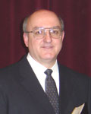
Santiago 2:14-26
“Santiago no llama a la creencia de los demonios un mero “reconocimiento”, sino que afirma que ellos realmente “creen”. De hecho, su fe los hace “temblar”. El punto de Santiago es que incluso la fe de los demonios resulta en alguna manifestación práctica en sus vidas, entonces, ¿no debería la fe genuina de estos creyentes resultar en algunas obras provechosas y demostrables hacia otros creyentes necesitados?”
Dennis Rokser, Faith & Works: A Clarification of “Faith Without Works is Dead,” p. 25

Slide 24
Fe Manisfesta en Obras (2:14-26)
Tesis: las obras acompañan la fe útil (2:14)
Cinco ilustraciones (2:15-26)
Hermano necesitado (2:15-17)
Demonio Monoteista (2:18-19)
Abraham (2:20-24)
Rajab (2:25)
Cadáver sin vida (2:26)

Slide 25
Santiago 2:24
“Pueden ver, pues, que el hombre es justificado [dikaioō] por las obras y no solamente por la fe.”

Slide 26
Armonía entre Pablo y Santiago
 | PABLO | SANTIAGO
Justificación | Declarado Inocente delante de Dios | Evidencia del fruto de la fe del creyente ante el hombre
Salvo | Justificación | Santificación
Fe | Fe para Salvación | Fe de Servicio
Obras | Favor con Dios | Obras morales del creyente

Slide 27
Mateo 12:33-37
“³³ »O hagan ustedes bueno el árbol y bueno su fruto, o hagan malo el árbol y malo su fruto; porque por el fruto se conoce el árbol. 34 ¡Camada de víboras! ¿Cómo pueden hablar cosas buenas siendo malos? Porque de la abundancia del corazón habla la boca. 35 El hombre bueno de su buen tesoro saca cosas buenas; y el hombre malo de su mal tesoro saca cosas malas. 36 Pero Yo les digo que de toda palabra vana que hablen los hombres, darán cuenta de ella en el día del juicio. 37 Porque por tus palabras serás justificado [dikaioō], y por tus palabras serás condenado».”

Slide 28
Thomas L. Constable James notes, www.soniclight.com, 58.
“‘Abraham fue declarado justo más de una vez. La mayoría de los intérpretes entienden que la primera declaración bíblica de su justificación describe su ‘nuevo nacimiento’, para usar el término del Nuevo Testamento (Gén. 15:6). Fue entonces cuando Dios declaró justo a Abraham. Santiago explicó que unos 20 años después de que Abraham fue declarado justo, fue ‘justificado’ nuevamente." La Escritura enseña constantemente que los creyentes a quienes Dios declara justos nunca pierden su condición de justos ante Dios (Rom. 5:1; 8:1; et al.). No necesitan ser salvos nuevamente.

Slide 29
Thomas L. Constable James notes, www.soniclight.com, 58.
“La segunda y subsiguiente "justificación" de Abraham evidentemente se refiere a una segunda declaración de su justicia. Santiago dijo que las obras de Abraham lo declararon justo por segunda vez. Dieron testimonio (testificaron) de su fe. Las obras no siempre demuestran la fe (v. 19), pero a veces sí. Lo hacen siempre que una persona que se ha convertido en creyente por fe continúa viviendo por fe. Abraham es un buen ejemplo de un creyente cuyas buenas obras (obediencia a Dios) dieron testimonio de su justicia. Continuó viviendo por fe, tal como había sido declarado justo por fe.”

Slide 30
Santiago 2:23
“Y se cumplió la Escritura que dice: Y creyó Abraham a Dios, y le fue contado por justicia [Gen. 15:16] ; y fue llamado amigo de Dios.” [Gen. 18:17]

Slide 31
Juan 15:14-15
“¹⁴ Ustedes son mis amigos si hacen lo que yo les mando. 15 Ya no los llamo más siervos porque el siervo no sabe lo que hace su señor. Pero los he llamado amigos porque les he dado a conocer todas las cosas que oí de mi Padre.”

Slide 32
Juan 2:23-25
“²³ Mientras él estaba en Jerusalén en la fiesta de la Pascua, muchos creyeron (pisteuō eis) en su nombre al observar las señales que hacía. 24 Pero Jesús mismo no confiaba en ellos, porque los conocía a todos 25 y porque no tenía necesidad de que nadie le diera testimonio acerca de los hombres, pues él conocía lo que había en el hombre.”

Slide 33
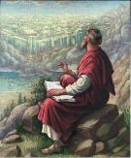
Juan 20:30-31
“³⁰ Por cierto, Jesús hizo muchas otras señales en presencia de sus discípulos las cuales no están escritas en este libro. 31 Pero estas cosas han sido escritas para que ustedes crean (pisteuō eis) que Jesús es el Cristo, el Hijo de Dios, y para que creyendo tengan vida en su nombre.”

Slide 34
Juan 20:30-31
“³⁰ Por cierto, Jesús hizo muchas otras señales en presencia de sus discípulos las cuales no están escritas en este libro. 31 Pero estas cosas han sido escritas para que ustedes crean (pisteuō eis) que Jesús es el Cristo, el Hijo de Dios, y para que creyendo tengan vida en su nombre.”

Slide 35
Juan 20:30-31
“³⁰ Por cierto, Jesús hizo muchas otras señales en presencia de sus discípulos las cuales no están escritas en este libro. 31 Pero estas cosas han sido escritas para que ustedes crean (pisteuō eis) que Jesús es el Cristo, el Hijo de Dios, y para que creyendo tengan vida en su nombre.”

Slide 36
 | SALVACION | AMISTAD
CONDICION | FE | OBEDIENCIA
Escritura | Juan 3:16 | Juan 15:14
Fase de la Salvación | Justificación | Santificación
Beneficio | Salvación de la Penalidad del Pecado | Revelación Divina

Slide 38
Fe Manisfesta en Obras (2:14-26)
Tesis: las obras acompañan la fe útil (2:14)
Cinco ilustraciones (2:15-26)
Hermano necesitado (2:15-17)
Demonio Monoteista (2:18-19)
Abraham (2:20-24)
Rajab (2:25)
Cadáver sin vida (2:26)

Slide 39
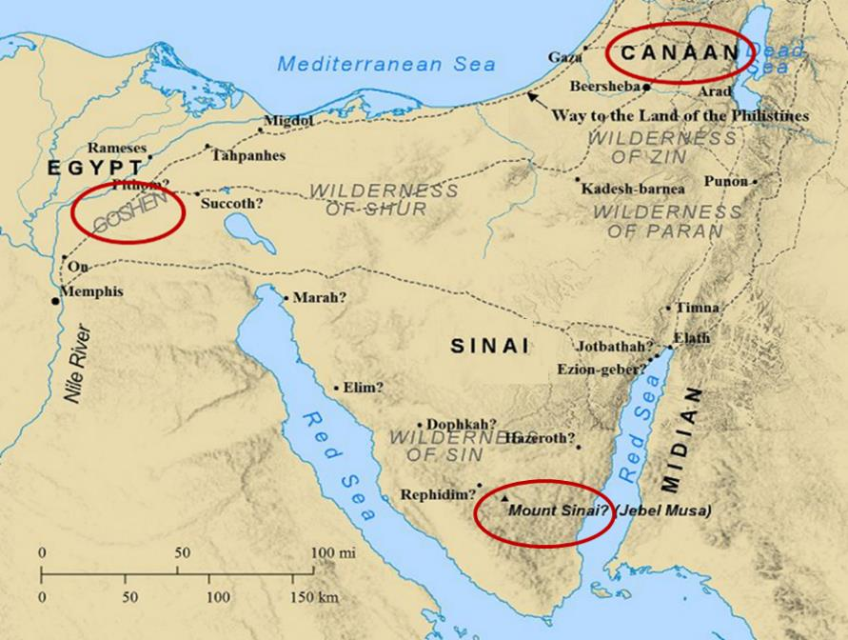

Slide 40
Josué 2:9-13
“⁹ Sé que el SEÑOR les ha dado esta tierra, porque el miedo a ustedes ha caído sobre nosotros. Todos los habitantes de esta tierra se han desmoralizado a causa de ustedes. 10 Porque hemos oído que el SEÑOR hizo que las aguas del mar Rojo se secaran delante de ustedes cuando salieron de Egipto, y lo que han hecho a los dos reyes de los amorreos al otro lado del Jordán: a Sejón y a Og, a los cuales han destruido por completo. . .

Slide 41
Josué 2:9-13
. . . 11 Al oír esto, nuestro corazón desfalleció. No ha quedado más aliento en ninguno a causa de ustedes, porque el SEÑOR su Dios es Dios arriba en los cielos y abajo en la tierra. 12 Y ahora, por favor, júrenme por el SEÑOR que como he mostrado misericordia para con ustedes, así harán ustedes con la familia de mi padre, de lo cual me darán una señal segura. 13 Dejarán vivir a mi padre, a mi madre, a mis hermanos, a mis hermanas y a todos los suyos, y librarán nuestras vidas de la muerte.”

Slide 42
Santiago 2:25
“De igual manera, ¿no fue justificada [dikaioō] también la prostituta Rajab por las obras cuando recibió a los mensajeros y los envió por otro camino?

Slide 43
Armonía entre Pablo y Santiago
 | PABLO | SANTIAGO
Justificación | Declarado Inocente delante de Dios | Evidencia del fruto de la fe del creyente ante el hombre
Salvo | Justificación | Santificación
Fe | Fe para Salvación | Fe de Servicio
Obras | Favor con Dios | Obras morales del creyente

Slide 44
Mateo 12:33-37
“33 »O hagan bueno el árbol y bueno su fruto, o hagan malo el árbol y malo su fruto; porque el árbol es conocido por su fruto. 34 ¡Generación de víboras! ¿Cómo podrán ustedes, siendo malos, hablar cosas buenas? Porque de la abundancia del corazón habla la boca. 35 El hombre bueno del buen tesoro saca cosas buenas, y el hombre malo del mal tesoro saca cosas malas. 36 Pero yo les digo que en el día del juicio los hombres darán cuenta de toda palabra ociosa que hablen. 37 Porque por tus palabras serás justificado [dikaioō] y por tus palabras serás condenado.”

Slide 45
Armonía entre Pablo y Santiago
 | PABLO | SANTIAGO
Justificación | Declarado Inocente delante de Dios | Evidencia del fruto de la fe del creyente ante el hombre
Salvo | Justificación | Santificación
Fe | Fe para Salvación | Fe de Servicio
Obras | Favor con Dios | Obras morales del creyente

Slide 46
Fe Manisfesta en Obras (2:14-26)
Tesis: las obras acompañan la fe útil (2:14)
Cinco ilustraciones (2:15-26)
Hermano necesitado (2:15-17)
Demonio Monoteista (2:18-19)
Abraham (2:20-24)
Rajab (2:25)
Cadáver sin vida (2:26)

Slide 47
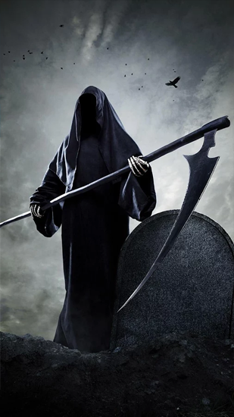
“Muerte” en el Antiguo Testamento
māwet: “La muerte es la consecuencia y el castigo del pecado. Se originó con el pecado. Un gran tema del Antiguo Testamento es la santidad de Dios, que lo separa de todo lo que está en armonía con Su carácter. La muerte, entonces, en el Antiguo Testamento significa la separación definitiva de Dios debido al pecado.”
Elmer B. Smick, “māwet," in Theological Wordbook of the Old Testament, ed. R. Laird Harris and Gleason L. Archer and Bruce K. Waltke(Chicago: Moody, 1980), 1:1169.

Slide 48
“Muerte” en el Antiguo Testamento
thanatos: “esa separación (ya sea natural o violenta) entre el alma y el cuerpo por la cual se termina la vida en la tierra.”
Joseph Henry Thayer, Death - Thanatos, Greek-English Lexicon of the New Testament Being Grmm's Wilke's Clavis Novi Testamenti (Grand Rapids: Zondervan, 1977), 282.

Slide 49
Lucas 16:22-25
“²² “Aconteció que murió el pobre y fue llevado por los ángeles al seno de Abraham. Murió también el rico y fue sepultado. 23 Y en el Hades, estando en tormentos, alzó sus ojos y vio de lejos a Abraham, y a Lázaro en su seno. 24 Entonces él, dando voces, dijo: ‘Padre Abraham, ten misericordia de mí y envía a Lázaro para que moje la punta de su dedo en agua y refresque mi lengua porque estoy atormentado en esta llama’. 25 “Y Abraham dijo: ‘Hijo, acuérdate que durante tu vida recibiste tus bienes y, de igual manera Lázaro, males. Pero ahora él es consolado aquí, y tú eres atormentado.”

Slide 50
Santiago 2:14-26
“La palabra “muerte” en las Escrituras siempre conlleva la idea de “separación”, nunca de inexistencia. En la muerte física hay una separación del alma y el espíritu del cuerpo de una persona, pero esa persona continúa existiendo ya sea en el Cielo o en el Infierno. Cuando vemos el cuerpo de una persona fallecida, acostado en un ataúd abierto en un funeral, no concluimos que esa persona nunca existió en realidad.”
Dennis Rokser, Faith & Works: A Clarification of “Faith Without Works is Dead,” p. 22

Slide 51
Santiago 2:14-26
“Así como hay una separación del alma y el espíritu del cuerpo; sin negar la realidad del alma y el espíritu, Santiago no está negando la existencia o realidad de la fe inicial en Cristo para la salvación en primer tiempo entre sus lectores cuya fe estaba separada de las buenas obras.”
Dennis Rokser, Faith & Works: A Clarification of “Faith Without Works is Dead,” p. 22

Slide 52
Lewis Sperry Chafer
Teología Sistemática(Grand Rapids, MI: Kregel Publicaciones, 1993), vol. 7, 148.
“en su uso más amplio, la palabra fe representa al menos cuatro ideas variadas. Como en el caso anterior, puede ser una confianza personal en Dios. Este es el aspecto más común de la fe, que puede dividirse en tres características. Número uno, (a) Fe que Salva, que es la confianza forjada en las promesas y provisiones de Dios con respecto al Salvador que lo lleva a uno a elegir, a apoyarse y confiar en el Único que puede salvar. (b) Fe de Servicio, que contempla como verdadero el hecho de los dones divinamente concedidos y todos los detalles respecto de los nombramientos divinos para el servicio. Esta fe es siempre un asunto personal, por lo que un creyente no debe convertirse en un modelo para otro. Para que esa fe con sus características personales pueda mantenerse inviolable,...

Slide 53
Lewis Sperry Chafer
Teología Sistemática (Grand Rapids, MI: Kregel Publicaciones, 1993), vol. 7, 148.
“…el apóstol Pablo escribe: "Si tienes fe, tenla para ti mismo delante de Dios“ (Rom 14:22). Se puede causar un gran daño si un cristiano imita a otro en asuntos de nombramiento para el servicio." (c) Fe santificadora o sustentadora, que se aferra al poder de Dios para la vida cotidiana. Es la vida vivida en dependencia de Dios, trabajando sobre un nuevo principio de vida. (Rom 6:4). El justificado, habiendo llegado a ser lo que es por la fe, debe seguir adelante viviendo según el mismo principio de total dependencia de Dios.”

Slide 54
Romanos 12:3-8
“³ Digo, pues, a cada uno de ustedes por la gracia que me ha sido dada, que nadie tenga más alto concepto de sí que el que deba tener; más bien, que piense con sensatez, conforme a la medida de la fe que Dios repartió a cada uno. 4 Porque de la manera que en un solo cuerpo tenemos muchos miembros pero todos los miembros no tienen la misma función, 5 así nosotros, siendo muchos, somos un solo cuerpo en Cristo pero todos somos miembros los unos de los otros..…

Slide 55
Romanos 12:3-8
…“⁶ De manera que tenemos dones que varían según la gracia que nos ha sido concedida: Si es de profecía, úsese conforme a la medida de la fe; 7 si es de servicio, en servir; el que enseña, úselo en la enseñanza; 8 el que exhorta, en la exhortación; el que comparte, con liberalidad; el que preside, con diligencia; y el que hace misericordia, con alegría.”

Slide 56
1 Corintios 3:10-12
“¹⁰ Conforme a la gracia de Dios que me ha sido dada, como perito arquitecto he puesto el fundamento, y otro está edificando encima. Pero cada uno mire cómo edifica encima, 11 porque nadie puede poner otro fundamento que el que está puesto, el cual es Jesucristo. 12 Si alguien edifica sobre este fundamento con oro, plata, piedras preciosas, madera, heno u hojarasca,…”

Slide 57
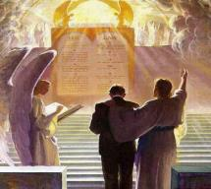
1 Corintios 3:14-15
“¹⁴ Si permanece la obra que alguien ha edificado sobre el fundamento, él recibirá recompensa. 15 Si la obra de alguien es quemada, él sufrirá pérdida; aunque él mismo será salvo, pero apenas, como por fuego.”

Slide 58
CONCLUSION

Slide 59
Fe Manisfesta en Obras (2:14-26)
Tesis: las obras acompañan la fe útil (2:14)
Cinco ilustraciones (2:15-26)
Hermano necesitado (2:15-17)
Demonio Monoteista (2:18-19)
Abraham (2:20-24)
Rajab (2:25)
Cadáver sin vida (2:26)

Slide 60
Estructura
Fe (1:1–3:12)
Pruebas (1:2-18)
Obediencia a la palabra (1:19-27)
Favoritismos (2:1-13)
Fe manifestada en obras (2:14-26)
Lengua (3:1-12)

